Slide 1
1. Identifier un actif immobilisé
1.1. Distinguer les immobilisations et les charges
Dans le cadre de son activité l’entreprise réalise de nombreux achats.
La comptabilité distingue
les achats de biens durables (machine, véhicule, ordinateur…) qui resteront durablement dans l’entreprise (+ de 12 mois) et qui sont souvent des achats d’outils de production. Ces biens constituent des immobilisations enregistrés dans des comptes de la classe 2.
les achats de biens et services consommés aux cours de l’année (matières 1re, fournitures de bureau, loyers, assurances, salaires… ). Ces biens et services sont considérés comme des charges et sont enregistrés dans des comptes de la classe 6.

Slide 2
1. Identifier un actif immobilisé
1.1. Distinguer les immobilisations et les charges
Dérogations comptables
Les dépenses d’entretien et réparation sur des immobilisations existantes sont considérées comme des charges sauf si elles augmentent significativement la valeur du bien ou sa durée d’utilisation, auquel cas, elles doivent être immobilisées (exemple : remplacement d’un moteur sur un véhicule ce qui prolonge la durée de vie du bien).
Les dépenses de formation du personnel relatives à l’investissement. Les dépenses de publicité, de promotion. Les dépenses de délocalisation ou de réorganisation de l’entreprise.
Les achats de biens durables dont la valeur unitaire est < à 500 € HT sont enregistrées en charges (matériels, outillages, mobiliers, matériel de bureau et logiciels. => la charge réduit le bénéfice et l’impôt à payer.

Slide 3
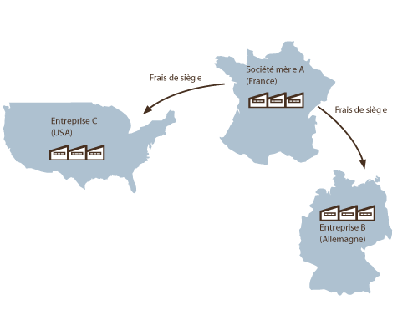
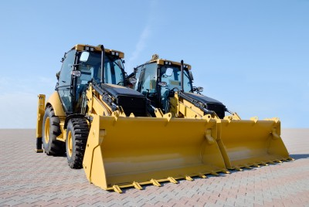
1. Identifier un actif immobilisé
1.2. Distinguer les types d’immobilisations
le droit comptable distingue trois catégories d’immobilistaions
Immobilisations incorporelles
Classe 20
Immobilisations
corporelles
Classe 21
Immobilisations
financières
Classes 26 et 27

Slide 4
1.2. Distinguer les types d’immobilisations
Les immobilisations incorporelles
Ce sont des éléments immatériels qui n’ont pas de substance physique.
Comptes |  | Remarques
201 | Frais d’établissement | Ils comprennent les frais liés à la création et au développement de l’entreprise : frais de constitution de la société par exemple. Il est possible d’enregistrer ces frais en charges ou en immobilisation.
203 | Frais de recherche développement | Les dépenses de développement peuvent être immobilisées lorsque les projets sont nettement individualisés et qu’ils ont de sérieuses chances de réussite.
205 | Concessions, brevets, licences, marques, logiciels | Dépenses relatives aux logiciels acquis ou créés par l’entreprise, aux brevets, licences, marques et aux concessions. Dépenses de conception de site Internet à condition qu’ils procurent à l’entreprise des avantages économiques.
207 | Le fonds de commerce | Il comprend les éléments incorporels du fonds de commerce que l’entreprise a acquis : la clientèle, un nom commercial…

Slide 5
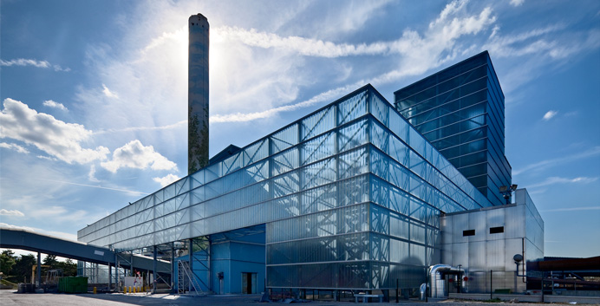
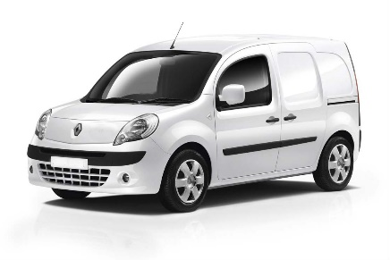
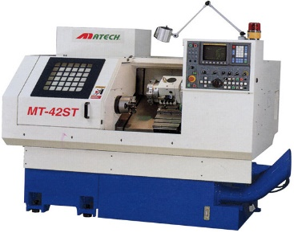
1.2. Distinguer les types d’immobilisations
Les immobilisations corporelles
Ce sont des biens matériels, ils ont une consistance physique (on peut les toucher).
Comptes les plus utilisés
211 | Terrains
213 | Constructions, aménagements
215 | Matériels et outillages
218 | Autres immobilisations corporelles telles que : Matériels de transport (compte 2182) Matériels de bureau et informatique (compte 2183) Mobiliers (compte 2184)

Slide 6
1.2. Distinguer les types d’immobilisations
Les immobilisations financières
Ce sont des actions d’entreprises tiers ou des dépôts de garantie.
Comptes |  | Remarques
261 | Titres de participation | Titres de sociétés (souvent des filiales) que l’entreprise acquiert pour assurer un contrôle ou une influence sur la société émettrice par l’intermédiaire des droits de votes attachés à ces titres.
274 | Prêts | Prêts accordés par l’entreprise à ses filiales, associés, salariés…
275 | Dépôts et cautionnement | Sommes versées d’avance par l’entreprise à ses créanciers à titre de garantie (caution sur la location d’un bâtiment, caution sur un bien financé en crédit-bail…).

